Slide 1

Wyszukiwanie ścieżki za pomocą algorytmu Dijkstry
Daniel Subatovič
Informatyka
2026.04.01

Slide 2
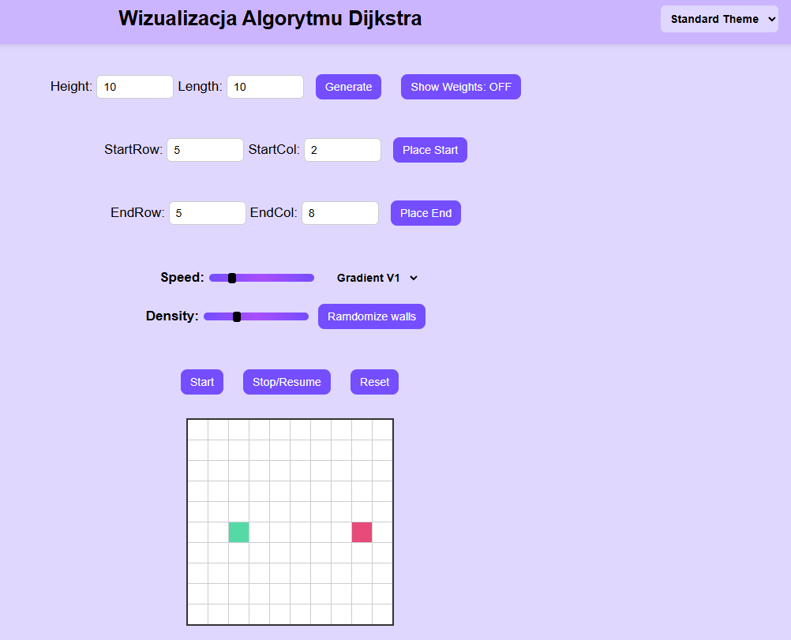
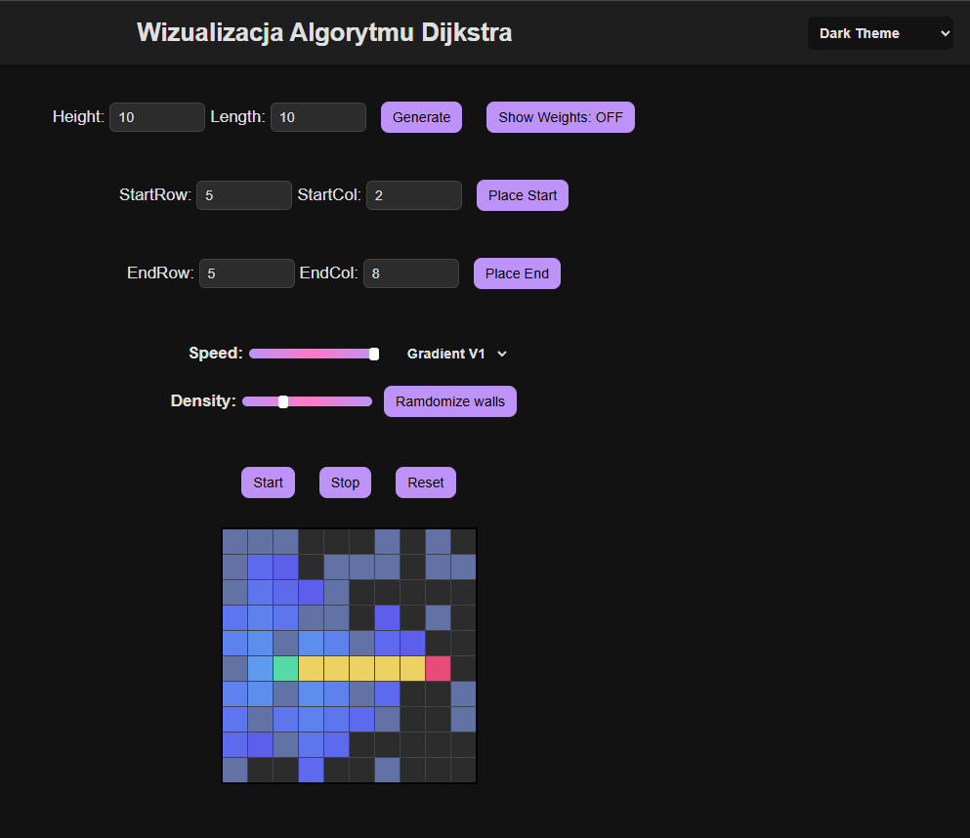
Wprowadzenie
Celem pracy było stworzenie prostej WEB programy która w prosty dla zrozumienia sposób przedstawi działanie algorytmu dijkstry.

Slide 3
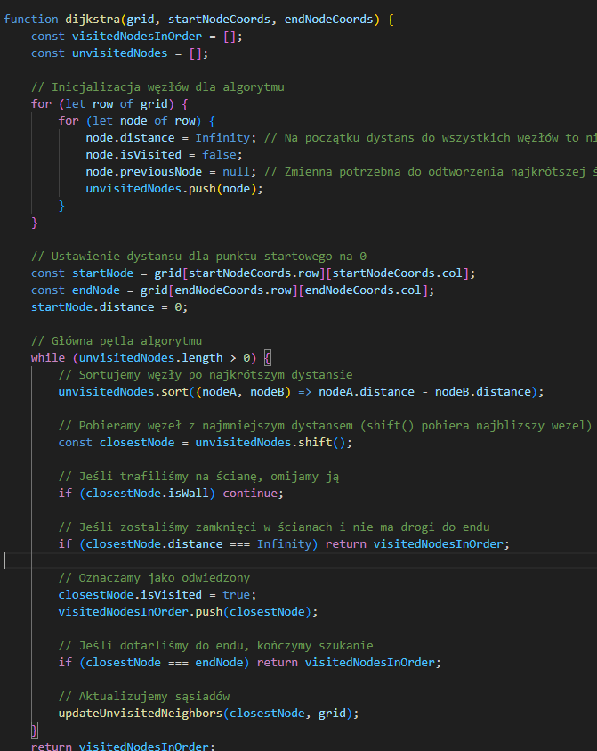
Teoria algorytmu
Program pozwala na poszukiwanie drogi w sposób co zaimplementował dijkstra.
S – start; d(j) – aktualna min. długość od startu do j; W(i,j) – waga podanych krawędzi
Inicjalizacja: d(S)=0, d(j)=INFINITY dla wszystkich innych wierzchołków.
Selekcja: Wybieramy wierzchołek o aktualnej minimalnej długości (w programie to wykonuje się przez sort)
Dla każdego nieodwiedzonego sąsiada jest aktualizowana odległość przez wzor d(j)=min(d(j),d(i) + W(i,j)) w programie to d(j)= d(i)+1

Slide 4
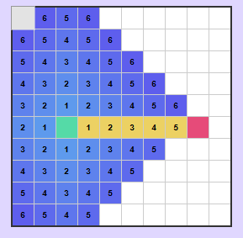
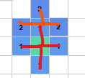
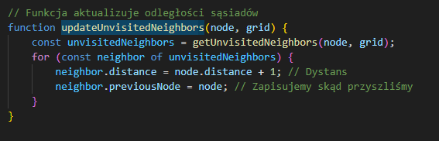
Opis problemu
Program demonstruje działanie algorytma dijkstry w zrozumiały dla większości sposób.
Animacja jest realizowan wyłącznie czystym JS z pomocą stylów CSS, dlatego animacja nie jest skomplikowana tak samo jak i kod.
Program zapisuje skąd przyszliśmy, dlatego lekko znajdziemy drogę nazad.

Slide 5




Implementacja
HTML
Technologie: HTML, CSS, Javascrypt
Kod źródłowy:
https://github.com/DanielSuba/algorithm-dijkstra
CSS
Javascrypt

Slide 6
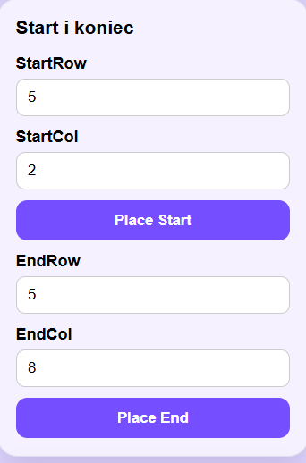
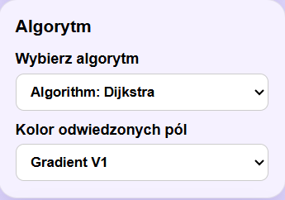
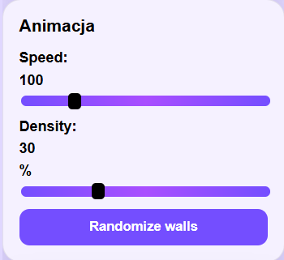
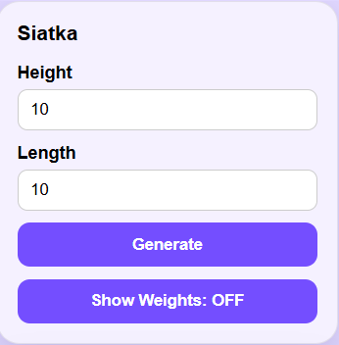

Funkcjonalność
Możno generować siatkę o różnych rozmiarach, wybierać pozycje startu/końca, zastanawiać algorytm, zmieniać kolor dla węzłów, pokazać wagi na węzłach, generować ścianki lub ich stawić ręcznie.

Slide 7
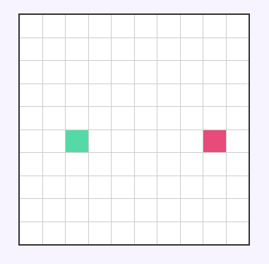
Demonstracja
S
K

Slide 8
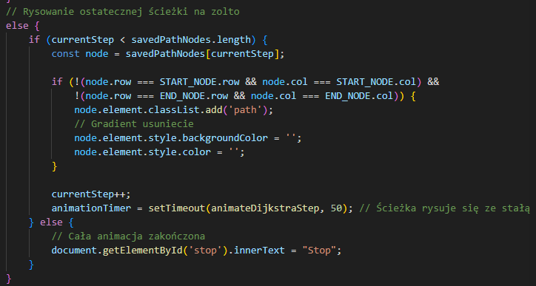
Możliwe ulepszenia
W przyszłości możno dodać pełny A*, gdyż jego część jest w programie.
Węzły o różnych wagach
Sortowanie przez HeapSort.

Slide 9
Zakończenie
Program jest zrobiony tak, żeby nawet słaby progragramista był w stanie zrozumieć jego działanie, gdyż program nie używa ciężkich technologii.

Slide 10
Q&A

